Slide 1
Пристосування організмів до умов існування
Підготувала
Учениця 1А класу
Сомик Христина

Slide 2
Умови існування живих організмів:
Усе живе на планеті завжди пристосовується до різних умов існування.
Наявність води
Наявність світла
Наявність тепла
Наявність повітря
Наявність продуктів живлення

Slide 3
Необхідні умови для життя рослин
Світло
Тепло
Повітря
Вода
Поживні речовини

Slide 4
Наявність води
Без води не може жити жодна рослина чи тварина, бо вода входить до складу живих організмів. Вода є в організмі всіх рослин і тварин. У плодах таких рослин, як огірки, помідори, кавуни, вода сягає 80% їхньої маси. Рослини вбирають воду з ґрунту за допомогою коренів, а тварини п'ють її та вживають разом з їжею. Чи всі рослини й тварини мають однакову потребу в воді? Одні тварини тільки п'ють воду, а інші (наприклад, риби) живуть у воді протягом усього життя.

Slide 6
Різноманітність видів живих організмів зумовлена природними умовами, у яких вони живуть. Організми пристосовуються до середовища життя, з яким вони пов’язані обміном речовин, енергії, інформації. Наприклад, відомо понад 100 видів тополь, що ростуть у різних кліматичних умовах. Із середовищем життя організм пов’язаний обміном речовин, енергії, інформації.

Slide 7
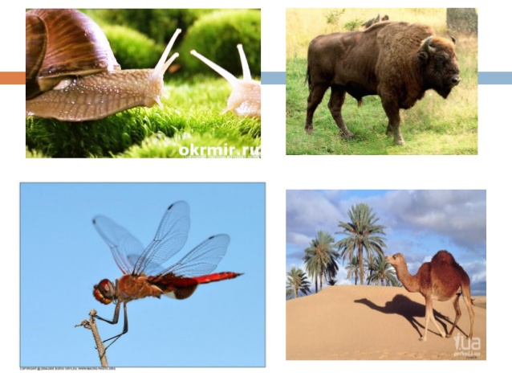
Надземно-повітряне середовище.

Slide 8
Надземно-повітряне середовище.
❖ Легеневе дихання, трахеї, легеневі мішки
❖ Кінцівки – політ, стрибки, біг, ходіння
❖ Товста шкіра, хутро, луски, пір’я
❖ Захист від ворогів (кігті, зуби, маскування, ритм життя)

Slide 9
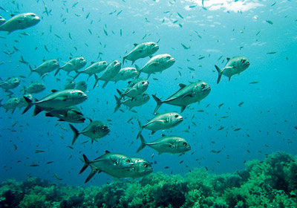
Водне середовище
Риби – мешканці водного середовища – добре пристосовані до життя у воді. Так, для дихання розчиненим у воді киснем вони мають спеціальні органи дихання – зябра. Для переміщення у воді на тілі риб існують такі органи руху, як плавці, а тіло зазвичай обтічної форми.

Slide 10
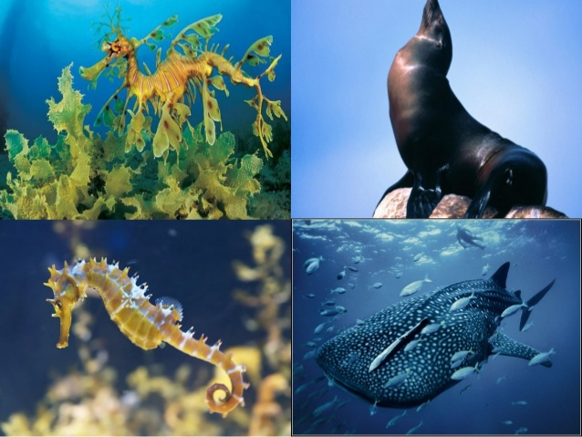

Slide 11
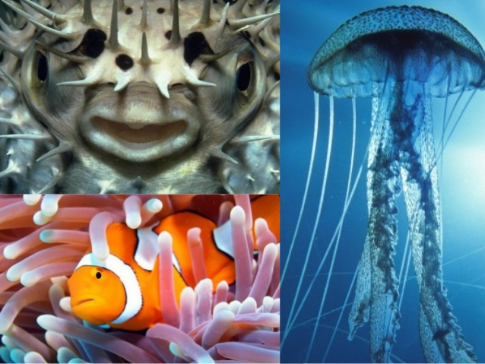
❖ Дихання зябрами – вбирають розчинений кисень
❖ Кінцівки – ласти, плавці
❖ Форма тіла – обтічна або різноманітні вирости, що збільшують плавучість
❖ Розміри не мають значення

Slide 12
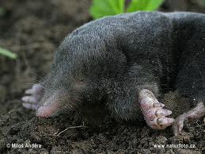
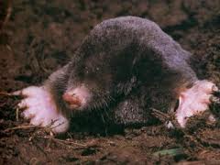
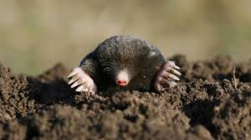
Грунт
Тварини, які живуть у ґрунті, пристосовані до життя в умовах недостатньої кількості світла. Так, кріт має своєрідну будову передніх лап, кисті його сильно розвинені й перетворені в лопати, якими він розгрібає землю. Коротке, але густе бархатисте хутро крота захищає його шкіру від контакту з землею. Очі в крота дуже малі й недорозвинені, але вада зору компенсується добрим нюхом. Вушних раковин немає: вони заважали б кротові просуватися у вузьких підземних ходах.

Slide 13
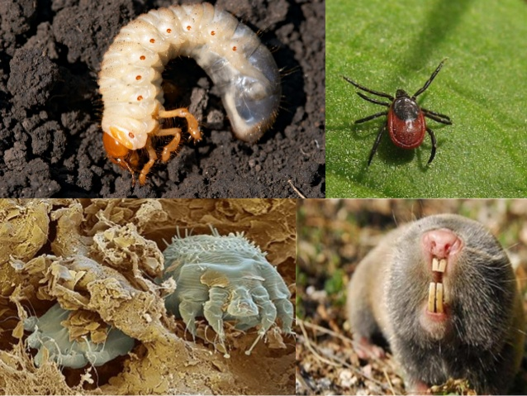
ПРИСТОСУВАННЯ ДО УМОВ СЕРЕДОВИЩА
❖ Дихання - поверхня тіла, легені ,
❖ Кінцівки – риючі.
❖ Товста шкіра
❖ Невеликі розміри

Slide 14
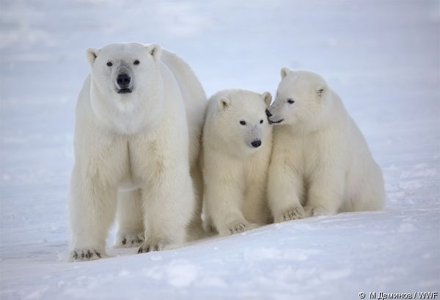
Найхолоднішими місцями планети є Північний і Південний полюси. Небагато тварин змогли пристосуватися до постійного холоду й оселитися там. Так, Південний полюс – це батьківщина пінгвінів, яких захищає від низьких температур щільне пір’я з пухом і жир. Білі ведмеді, кити й тюлені – теж мешканці полюсів.

Slide 15
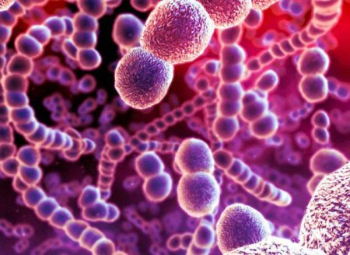
Багато організмів за середовище життя обрало собі тіла інших організмів. Воші, кліщі, блохи, паразитичні черви і бактерії живуть на поверхні або всередині тіла тварин і людей.

Slide 16
• Невеликі розміри
• Мають різні органи прикріплення – присоски, зубчики
• Розвиток спеціалізованих покривів, які захищають ендопаразитів від дії травних ферментів хазяїна;
• Здатність до анаеробного дихання, яке забезпечується ферментативним розщепленням поживних речовин у відсутності кисню;
• Відсутність витрати енергії на рух;
• Спрощення будови - спрощена нервова система та органи чуттів, відсутність травної системи , травні речовини всмоктуються всією поверхнею тіла;
• Часто – гермафродити, характеризуються високою плодючістю.

Slide 17
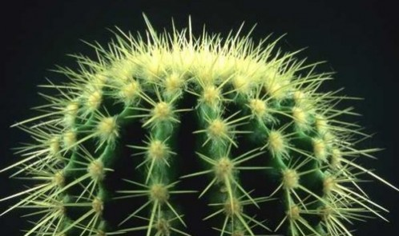
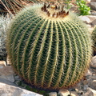
рослини
У рослин сформувалися різні пристосування до умов існування. Наприклад, рослини, які живуть у посушливих місцевостях, під час дощів запасають воду в листі та стеблах (кактуси, алое). В одних рослин листя перетворилося на колючки, листя інших має грубий восковий покрив, що дозволяє їм ощадливо витрачати воду. Деякі рослини (саксаул, верблюжа колючка) дістають воду з великої глибини завдяки дуже довгому корінню.

Slide 18
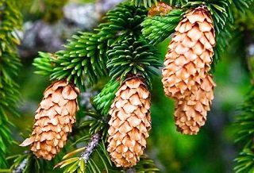
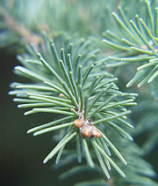
Хвойні дерева.
Тонкі голки хвойних дерев – це видозмінені листя. У них так само, як і в звичайних листках відбуваються процеси фотосинтезу, по ним йде обмін живильними соками і вони теж випаровують вологу, але зовсім небагато. Це пов’язано з тим, що поверхня хвойних голок набагато менше, ніж у листя, до того ж вони мають товсту шкірку і покриті блискучим восковим нальотом, який відбиває сонячне світло, що сприяє меншому випаровуванню вологи. І, нарешті, продихи в хвойних голках знаходяться в спеціальних поглибленнях, що теж знижує кількість випаровуваної вологи. Такі посухостійкі пристосування дозволяють ялинам та іншим хвойним деревам не скидати листя восени, а залишатися зеленими цілий рік.

Slide 19
Висновки. Отже, в процесі еволюційного розвитку кожний вид організмів пристосовується до певних умов, поза якими існувати не може. Такими умовами є певний хімічний склад середовища, температурний і світловий режими тощо.

